Slide 1
مدیریت مالي
بين الملل
برای
بنگاه های اقتصادی

Slide 2
فهرست مطالب
1) ماهيت مالي بين الملل و موضوعات جاري شركتهاي چند مليتي
2) آشنايي با نظام ها، و نهادهاي مالي بين الملل
3) درآمدملي،ثروت و تراز پرداختها
4) هزینه سرمايه و بازارسرمايه بين المللي
5) استاندارهاي حسابداري و مالي بين الملل
6) سیستم های مالی در شرکتهای چندملیتی و حاکمیت شرکتی
7) بازار سوآپ و مشتقات مالی
8) نرخ ارز، بازار ارز و سیستم های ارزی
9) مديريت ريسك نرخ ارز
10) تامين مالي پروژه (Project Finance)
11) تامين مالي بدهي از بازارهاي بين المللي ( International Debt Financing)
12) تامين مالي تجاري از بازارهاي بين المللي (International Trade Finance )
13) تامين مالي ازسهامداران در بازارهاي بين المللي
14) بحرانی های مالی بين المللي
15) سرمایه گذاری مستقیم خارجی و ارزيابي طرحهاي اقتصادي بين المللي

Slide 3
بحرانی های مالی بين المللي
بازگشت

Slide 4


مروری بر مهم ترین بحرانهای مالی
بحران مالی:
منظور ورشکستگی بانکها و سقوط شاخصهای بازار سهام به گونه ای است که دولت برای نجات بانکها یا بازار سهام مجبور به اقدام و سیاستگذاری مانند کمک یا تملک بانکها یا تعطیلی موقت بازار سهام می شود.

Slide 5
مروری بر مهم ترین بحرانهای مالی
بحران مالی:
منظور ورشکستگی بانکها و سقوط شاخصهای بازار سهام به گونه ای است که دولت برای نجات بانکها یا بازار سهام مجبور به اقدام و سیاستگذاری مانند کمک یا تملک بانکها یا تعطیلی موقت بازار سهام می شود.

Slide 6
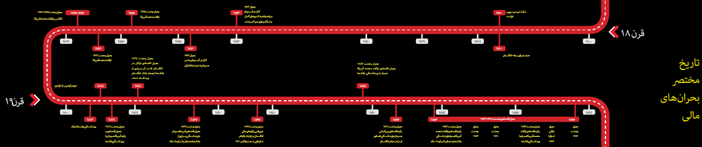
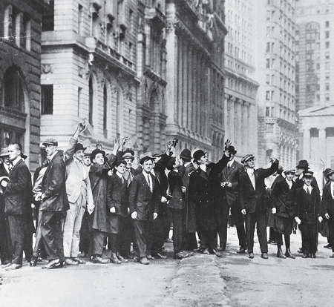
مروری بر مهم ترین بحرانهای مالی

Slide 7
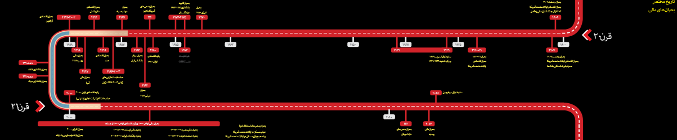
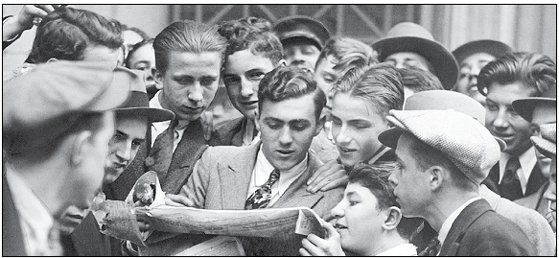
مروری بر مهم ترین بحرانهای مالی

Slide 8

مروری بر مهم ترین بحرانهای مالی
بحران مالی سال 1720 فرانسه:
بحران مالی 1720 فرانسه اولین بحران مالی بزرگ و مشهور است.
بحران 1720محصول سقوط بانکی بود که جان لاو مؤسس آن بود. جان لاو در سال 1716 مجوز تأسیس بانک را از دولت فرانسه گرفت. سرمایه این بانک 6 میلیون لیور بود. دولت پادشاهی فرانسه دو سال پس از فعالیت، سهام بانک را خریداری کرد اما مدیریت بانک تا پایان فعالیت این بانک در اختیار جان لاو بود. او تصمیم گیر اصلی و شریک سودهای بانک بود.
ابتکار و نوآوری های جان لاو رونق خارق العاده ای به آن بانک، که بانک سلطنتی نامیده م یشد، بخشید. اولین عامل رونق این بانک انتشار حواله های قابل تبدیل به طلا بود. این حواله ها تجار را از مشکلات سکه های تقلبی و سارقان رهایی بخشید. ابتکار دوم جان لاو خرید کل سهام شرکت می سی سی پی بود.

Slide 9

مروری بر مهم ترین بحرانهای مالی
بحران مالی سال 1720 فرانسه:
این شرکت انحصار تجارت را در بخشهای شمالی آمریکا در دست داشت و شرکتی بسیار سودآور بود. سهام این شرکت ابتدا 500 لیور بود. بانک سلطنتی به کسانی که سهام بانک را خریداری می کردند وام می داد، به این ترتیب تقاضا برای سهام شرکت می سی سی پی و در پی آن قیمت سهام آن افزایش یافت. ظرف دو سال قیمت سهام شرکت می سی سی پی از 500 لیور به 20 هزار لیور افزایش یافت. افراد سکه های طلای خود را در اختیار بانک سلطنتی قرار می دادند و چند برابر آن وام دریافت می کردند که با آن می توانستند سهام شرکت می سی سی پی را خریداری کنند.
افراد با خرید سهام این شرکت در کوتاه مدت سود هنگفتی به دست می آوردند، شرکت نیز با فروش سهام طرحهای تازه ای به اجرا در می آورد و بانک نیز با جمع آوری طلا و دادن وام هر روز سودآورتر می شد. بانک سلطنتی به سرعت فعالیت خود را در قاره های آفریقا و آسیا گسترش داد و در تجارت دخانیات و برده به بزرگ ترین شرکت فرانسه تبدیل شد.
سودآوری سهام شرکتهای وابسته به بانک برای همه اروپاییان جذاب و باورنکردنی بود. سهام همه شرکتهای وابسته به بانک هر هفته افزایش می یافت و سهامداران به ثروتهای باورنکردنی دست می یافتند.

Slide 10

مروری بر مهم ترین بحرانهای مالی
بحران مالی سال 1720 فرانسه:
در بهار سال 1720 اسکناس های منتشره بانک، یا همان حواله های آن، به 3 میلیارد لیور می رسید. در آن زمان کل مسکوکات فرانسه از نیم میلیون لیور تجاوز نمی کرد. بانک سلطنتی با دادن وام و صدور حواله یا همان اسکناس رونق عجیبی به فرانسه بخشیده بود . همه از بانک جان لاو وام می گرفتند و سهام می خریدند یا سرمایه گذاری می کردند و درنهایت پس اندازهای خود را به این بانک سرازیر می کردند.
اما این چرخه یک باره متوقف و به سقوط و فروپاشی اقتصادی تبدیل شد. به دلایلی که هنوز شناخته شده نیست بخشی از پس انداز کنندگان خواستار تبدیل حواله به طلا و بیرون کشیدن پس اندازهای خود شدند. عده ای گمان می کردند بانک قادر به تبدیل پس‏ اندازها به طلا نبوده و روزی ورشکست می شود .همین گمان موجب مراجعه به بانک سلطنتی شد.

Slide 11
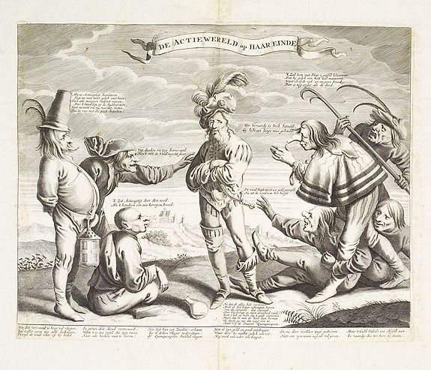
مروری بر مهم ترین بحرانهای مالی
بحران مالی سال 1720 فرانسه:
بانک از تبدیل حواله های خود به طلا ناتوان ماند و حواله های بانک سلطنتی تبدیل به کاغذهای بی ارزش شد. در اواخر سال 1720 ارزش حواله های بانک به 10 درصد ارزش اسمی آن به زحمت قابل فروش بود. جان لاو با کمک دولت که اعتقاد به بی گناهی او داشت از فرانسه گریخت، بانک سلطنتی ورشکسته شد و شرکتهای وابسته که برای ادامه فعالیت خود به سرمایه در گردش نیاز داشتند از فعالیت بازایستادند.
تجربه بانک سلطنتی آنچنان تلخ و ماندگار بود که تا 50 سال پس از آن هیچ بانکی در فرانسه تأسیس نشد و برای جلوگیری از تداعی تجربه تلخ بانک سلطنتی اولین بانک ها در فرانسه پس از 50 سال و آن هم به نام اداره تنزیل شروع به فعالیت کردند.

Slide 12
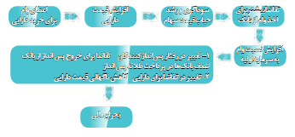
مروری بر مهم ترین بحرانهای مالی
بحران مالی سال 1720 فرانسه:
1- تمایل بانک در اعطای بیش از اندازه وام. افزایش قیمت سهام و سود حاصل از اعطای وام دو منفعت اصلی بانک سلطنتی در اعطای وام بود.
2- قصور دولت در جلوگیری از اعطای وام بیش از اندازه. دولت فرانسه علاوه بر اخذ مالیات، اوراق قرضه خود را به این بانک می فروخت و همچنین از کاهش نرخ بهره و رونق خارق العاده فرانسه در پرتو فعالیت های بانک خشنود بود، از همین رو بدون نظارت به بانک اجازه داد که هرقدر می خواهد وام و اعتبار به اقتصاد تزریق کند.
3- رشد حبابی قیمت سهام و سوداگری و ثروتمند شدن از طریق معامله سهام. وام های بانک سلطنتی به افراد اجازه می داد تا در بازار سهام وارد شده و با خریدوفروش سهام بتوانند سودهای هنگفتی به دست آورند.
4- به دلایل نامعلومی عده ای از پس انداز کنندگان یکباره خواستار تبدیل پس اندازهای خود به طلا شدند.

Slide 13
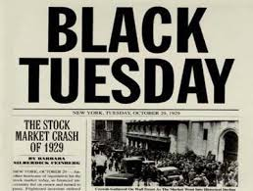
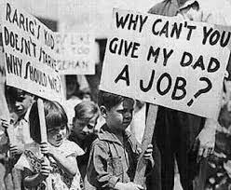
مروری بر مهم ترین بحرانهای مالی
بحران مالی بزرگ آمریکا سال 1929:
ورشکستگی بانک‌ها از آشکارترین نمادهای این بحران بود. در سال 1929 بیش از 25 هزار بانک وجود داشت که 4 سال پس از شروع بحران تعداد آنها به 15 هزار بانک تقلیل یافت یعنی 10 هزار بانک ورشکست یا در سایر بانک‌ها ادغام‌شده بودند . شاخص قیمت بازار سهام نیز از پنج‌شنبه سیاه 24 اکتبر 1929 تا سال 1932 به میزان 89 درصد کاهش یافت و تنها در سال 1954 به سطح خود در سال 1929 بازگشت. در دوره 1929 تا 1932 تولید هفت اقتصاد بزرگ جهان 20 درصد کاهش یافت و نرخ بیکاری در آمریکا و آلمان به 32 درصد افزایش یافت . علل بحران بزرگ 1929 مشابه بحران 1720 فرانسه بود.

Slide 14

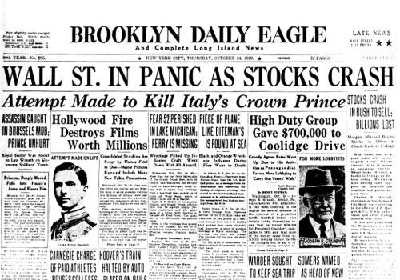
مروری بر مهم ترین بحرانهای مالی
بحران مالی بزرگ آمریکا سال 1929:
ميلتون فريدمن اين بحران را چنين توصيف ميكند:
«كسادي كه در سال 1929 آغاز گرديد براي ايالات متحده فاجعه اي بيسابقه بود... كل توليد بـه ثلـث رسـيد و بيكـاري بـه رقـم بيسابقه 25 درصد نيروي كار بالغ شد... در آلمان اين كسادي آدولف هيتلر را بر اريكه قدرت نشاند و در ژاپن گروه نظاميان را تقويت كرد».

Slide 15
مروری بر مهم ترین بحرانهای مالی
بحران مالی بزرگ آمریکا سال 1929:
در مورد علل بحران 1929 نظریه‌های مختلفی وجود دارد. اما سیاستگذاری دولت در آن دوره می‌تواند تصور سیاستگذاران را از علل بحران روشن سازد. به دنبال بحران بزرگ 1929 دولت آمریکا مقررات متعددی برای مهار بازارهای مختلف به‌ویژه بازارهای مالی وضع نمود. در سال 1933 و 1935 مقررات مالی تازه‌‌ای وضع شد که حداقل در حوزه‌های زیر فعالیت‌های بانکی و مالی را محدود می‌ساخت:
1- مداخله بانک‌های تجاری در بازار سهام
2- نرخ بهره وام و نرخ سود سپرده‌ها
3- ارائه ابزارهای مالی از سوی بانک‌ها یا سایر مؤسسات مالی
4- حوزه جغرافیایی بانک‌ها

Slide 16

مروری بر مهم ترین بحرانهای مالی
بحران مالی بزرگ آمریکا سال 1929:
تا قبل از این بحران بزرگ بانک‌های تجاری در بازار سهام نیز فعالیت می‌کردند. به دنبال بحران بزرگ 1929 کنگره آمریکا در سال 1933 قانونی را تصویب کرد که به قانون بانکی یا قانون گلس- استیگل مشهور است. محور اصلی این قانون تفکیک بانک‌های تجاری از بانک‌های سرمایه‌گذاری است. بانک سرمایه‌گذاری به‌طور اختصاصی در تضمین و معامله اوراق بهادار شرکت‌ها و دولت فعالیت می‌کند. این نوع بانک‌ها اوراق بهادار را از منتشرکننده آن خریداری کرده و در بازار اوراق بهادار می‌فروشند. بانک‌های سرمایه‌گذاری خدمات مختلفی به شرکت‌ها و خریداران سهام شرکت‌ها می‌دهند و به‌نوعی در بازار سهام فعال هستند. در مقابل، فعالیت اصلی بانک تجاری جذب سپرده و اعطای وام است. تا قبل از بحران بزرگ بانک‌های تجاری می‌توانستند مانند بانک‌های سرمایه‌گذاری در بازار اوراق بهادار فعالیت کنند اما با تصویب قانون گلس- استیگل بانک‌های تجاری از تضمین اوراق بهادار و فعالیت مستقیم در بازار سهام منع شدند همچنین انجام فعالیت‌های مرسوم بانک‌های تجاری در بانک‌های سرمایه‌گذاری ممنوع شد . تفکیک بانک‌های تجاری از بانک‌های سرمایه‌گذاری یکی از علل بحران بزرگ را روشن می‌سازد. به نظر می‌رسد در بحران بزرگ نیز همچون بحران 1720 فرانسه مشکل از فعالیت بانک در بازار سهام ناشی شده بود و یا حداقل سیاستگذاران پولی آمریکا این مسئله را از عوامل بحران می‌دانستند.

Slide 17
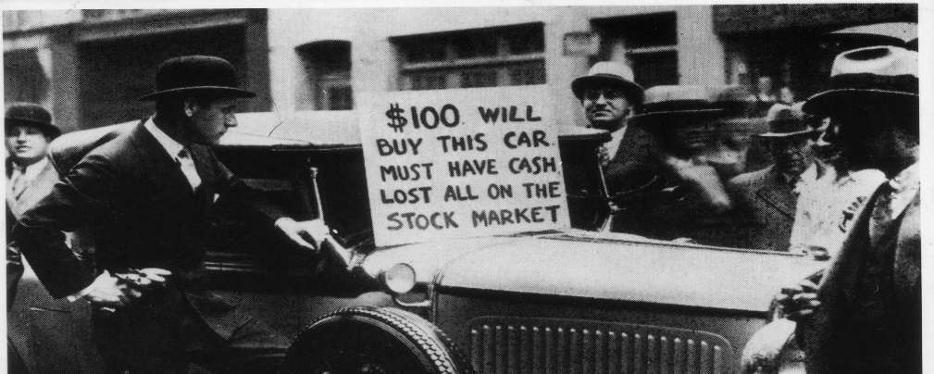
مروری بر مهم ترین بحرانهای مالی
بحران مالی بزرگ آمریکا سال 1929:
بانک‌هایی که خود سهامدار شرکت‌های بورسی بودند به افراد وام می‌دادند تا سهام شرکت‌های خود را خریداری کنند. از این طریق بانک‌ها هم از دادن وام سود می‌بردند و هم از افزایش قیمت سهام شرکت‌هایی که خود شریک آنها بودند. این‌سود مضاعف انگیزه‌‌ای قوی برای بانک‌ها ایجاد می‌کرد تا بیش‌ از اندازه تسهیلات دهند. وفور وام و تسهیلات همچون سیاست‌های انبساطی پولی عمل می‌کرد و قیمت عموم کالاها به‌ویژه دارایی‌هایی را که زمینه سوداگری آنها وجود داشت (سهام شرکت‌ها) افزایش داد. خطر دیگر عدم تفکیک بانک‌های تجاری و سرمایه‌گذاری در هنگام سقوط بازار اوراق بهادار آشکار می‌شود. با سقوط بازار سهام، بانک‌ها نیز به‌سرعت سقوط می‌کنند زیرا از یک‌سو ارزش دارایی آنها در بازار اوراق بهادار سقوط کرده و از سوی دیگر وام‌گیرندگان آنها نیز با سقوط بازار سهام قادر به پرداخت اقساط خود نیستند.
بنابراین اقتصاد یک کشور در هنگام بحران با سقوط همزمان نظام بانکی و بازار سهام مواجه می‌شود. تفکیک بانک‌های تجاری از بانک‌های سرمایه‌گذار می‌تواند تا حدودی این مشکل را تقلیل دهد. تفکیک بانک‌های تجاری از بانک‌های سرمایه‌گذار یکی از سیاست‌های دولت آمریکا برای جلوگیری از بحران بود. پس از این بحران، نظارت بر بانک‌ها به‌طور بی‌‌سابقه‌‌ای افزایش یافت.

Slide 18
مروری بر مهم ترین بحرانهای مالی
بحران مالی بزرگ آمریکا سال 1929:
ورود به فعالیت‌های بانکی، طراحی ابزارهای مالی، نرخ سود و حوزه فعالیت جغرافیایی بانک‌ها همه تحت نظارت دولت قرار گرفت. نه‌تنها بانک‌ها بلکه بازار سهام نیز تحت نظارت شدید دولت قرار گرفت. در بازار سهام نهاد ناظر مقررات خود را بر بانک‌های سرمایه‌گذار افزایش داد. استانداردهای حسابداری دقیق‌تر و الزامات بیشتر در افشای اطلاعات را برای بانک‌های سرمایه‌گذار تعریف و به اجرا درآورد. نظام‌های بیمه برای سپرده‌ها و وام‌های رهنی طراحی شد. در پرتو این مقررات از دهه 1930 تا دهه 1970 ورشکستگی بانکی و بحران مالی در آمریکا رخ نداد بلکه دورانی به وجود آمد که عصر طلایی سرمایه‌داری مدرن نامیده شد .

Slide 19
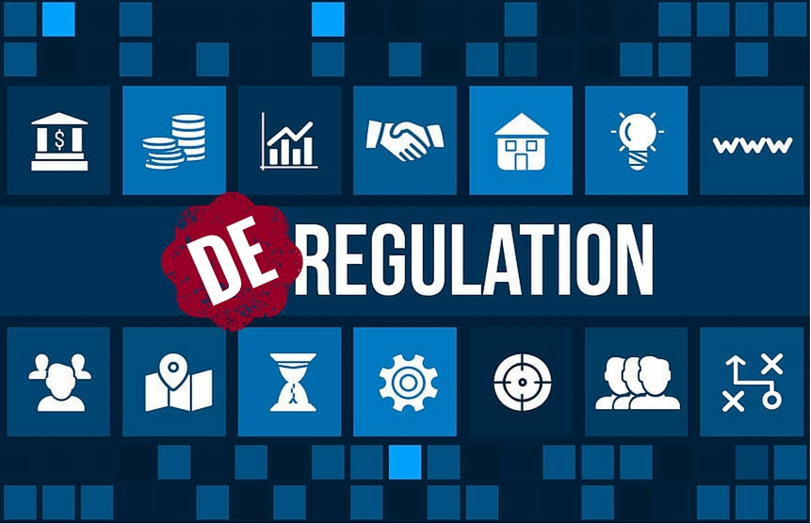
مروری بر مهم ترین بحرانهای مالی
دهه 70 میلادی و آغاز مقررات زدائی مالی:
در دهه 1970 الگوی فکری حاکم کینزی زیر سؤال رفت. تا آن دهه اعتقاد عمومی ‌به ضعف نظام بازار بود. بازار‌ها از جمله بازارهای مالی، نهادی تصور می‌شدند که نیازمند تنظیم و مداخله دولت بودند. چند پدیده این باور را زیر سؤال برد به‌گونه‌ای که تا پایان دهه 1970 الگوهای رقیب مکتب کینزی مانند مکتب پولی و اتریشی بر فضای سیاستگذاری حاکم شدند. در پرتو این مکاتب جدید عصر مقررات‌زدایی متولد شد. شرایط رکود تورمی‌‌، سیاست‌های انقباضی و تحولات تکنولوژی عمده‌ترین حوادثی بودند که موجب استقبال از مقررات‌زدایی مالی شدند.

Slide 20
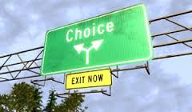
مروری بر مهم ترین بحرانهای مالی
دهه 70 میلادی و آغاز مقررات زدائی مالی:
رکود تورمی ‌از اواخر دهه 1960 مشکل اصلی آمریکا بود. دولت نیکسون سیاست‌های انبساطی را برای غلبه بر رکود اعمال می‌نمود و برای مهار تورم، کالاها و خدمات را قیمت‌گذاری می‌کرد. شکست این سیاست محرز بود و از اواخر دوره ریاست جمهوری کارتر این بسته سیاستی به‌شدت زیر سؤال رفت. با انتخاب پل ولکر به‌عنوان رئیس فدرال رزرو سیاست‌های انبساطی متوقف و کنترل حجم پول ابزار اصلی مبارزه با تورم شد. سیاست‌های انقباضی ولکر نرخ بهره را به‌شدت افزایش داد. نرخ بهره بانک‌های تجاری از مشتریان بسیار خوش‌حساب از 5 درصد در سال 1972 به 12 درصد در 1974 افزایش یافت، این نرخ در سال 1980 و 1981 به 20 درصد افزایش یافت . افزایش شدید نرخ بهره فعل‌وانفعالات گسترده‌‌ای در نظام بانکی و اعتباری آمریکا ایجاد کرد. واحدهای تولیدی راه‌های میانبری برای تأمین سرمایه در گردش یافتند و مؤسساتی تأسیس شدند که وجوه را از سپرده‌گذاران جذب و آنها را به واحدهای تولیدی انتقال می‌دادند. مزیت این مؤسسات رهایی از نظارت‌های فدرال رزرو و پرداخت سود بالاتر از نرخ‌های مصوب به مشتریان بود. شرایطی که مؤسسات شبه رسمی ‌ارائه می‌دادند بسیار جذاب‌تر از بانک‌های رسمی ‌بود. بدین ترتیب بانک‌ها در رقابتی نابرابر قرارگرفته بودند و از همین رو به طرق مختلف از نرخ و ضوابط رسمی ‌می‌گریختند. درنتیجه این تحولات کنگره بر سر یک دوراهی قرار گرفت. افزایش مقررات برای نظارت بر نهادهای شبه رسمی‌ یا کاهش مقررات. کنگره راه دوم را انتخاب کرد .

Slide 21

مروری بر مهم ترین بحرانهای مالی
دهه 70 میلادی و آغاز مقررات زدائی مالی:
نهادهای مالی پس از سال 1980 توانستند در فعالیت‌های جدیدی وارد شوند. صدور کارت اعتباری و معامله اوراق بهادار از خدمات جدیدی بود که بانک‌ها پس از آزادسازی مالی به آن وارد شدند. اما بیش از بانک‌ها خدمات مالی مؤسسات پس‌انداز و وام، شرکت‌های بیمه، Retailers، Security Dealers متنوع شد و به فعالیت‌های مختلف مالی وارد شدند. علاوه بر مقررات‌زدایی‌های اول دهه 1980 در سال‌های 1994 و 1999 و 2000 شش قانون مهم مالی تصویب شد که موضوع چهار قانون از این مجموعه قوانین مقررات‌زادیی مالی بود. مقررات‌زدایی و آزادسازی مالی به معماری نوین مالی مشهور شد.
این معماری نوین محصول اعتقاد راسخ به بازارهای آزاد و عدم‌ مداخله دولت بود. با لغو قانون گلس- استینگل بانک‌ها تجاری تبدیل به مجتمع‌های مالی شد که نه‌تنها بانک‌های سرمایه‌گذاری بلکه صندوق‌های مالی مختلف را تأسیس و در آن ادغام کرده بودند. این نهادهای مالی که هم در بازار سهام و هم در نظام بانکی فعال بودند آزادتر از همه دوران‌ها فعالیت کردند. این آزادی از یک‌سو مدیون ایدئولوژی سیاست‌گذاران و ناظران مالی بود که اعتقاد چندانی به نظارت نداشتند و از سوی دیگر فعالیت‌های مالی آن‌قدر پیچیده بود که نهادهای ناظر بیرونی حتی اگر می‌خواستند، نمی‌توانستند بر آن‌ها نظارت لازم را اعمال کنند.

Slide 22
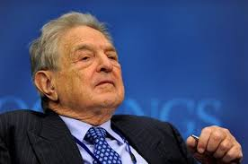
مروری بر مهم ترین بحرانهای مالی
دهه 70 میلادی و آغاز مقررات زدائی مالی:
جرج سورس این فرایند را این‌گونه بیان می‌کند: از 1980 مقررات مالی کمرنگ شد و به‌تدریج و در عمل محو گردید. محصولات مالی آنچنان متنوع و پیچیده شدند که دیگر مسئولان ناظر نمی‌توانستند ریسک آن‌ها را محاسبه کنند و به ارزیابی خود بانک‌ها تکیه کردند
مقررات‌زدایی مالی نوآوری‌های مالی زیادی به ارمغان آورد و ابزارهای مالی جدیدی در بازار عرضه شد. این ابزارهای نوین مالی به بانک‌ها اجازه می‌دادکه بدهی‌های خود را به سایر مؤسسات و درنهایت در بازار اوراق بهادار بفروش رسانند. بانک‌ها تا قبل از این ابزارهای نوین مالی حداکثر می‌توانستند 8 برابر سرمایه اولیه خود به مشتریان وام دهند اما در اواخر دهه 1990 برخی از بانک‌ها تا 100 برابر سرمایه اولیه خود وام و تسهیلات داده بودند. شرایط وام دهی نیز همان‌طور که در قسمت بعد خواهیم گفت بسیار آسان گردید. با مقررات‌زدایی مالی در دهه 1980 و 1990 بخش مالی آمریکا به‌سرعت رشد کرد. با شاخص‌های مختلف می‌توان رشد فوق‌العاده بخش مالی در آمریکا را نشان داد. اعتبار داده‌شده نسبت به تولید ناخالص داخلی در سال 1981 به 168 درصد و در سال 2007 به بیش از 350 درصد رسید. دارایی‌های مالی که در سال 1980 کمتر از 5 برابر تولید ناخالص داخلی بود در سال 2007 به بیش از 10 برابر تولید ناخالص داخلی افزایش یافت. سود شرکت‌های فعال در بخش مالی از مجموع سود شرکت‌های اقتصادی از 10 درصد در سال 1980 به 40 درصد در پایان سال 2006 افزایش یافت . به ‌هرحال از ابتدای دهه 1980 مداخلات دولت در بازارهای مالی کاهش یافت.

Slide 23
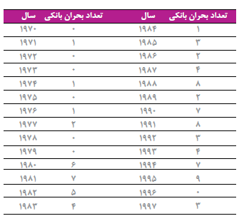
مروری بر مهم ترین بحرانهای مالی
دهه 70 میلادی و آغاز مقررات زدائی مالی:
کاهش مداخله دولت در بازارهای مالی با افزایش بحران‌های بانکی مقارن بوده است. تعداد بحران‌های بانکی در این دوره به‌طور فجیعی افزایش یافت. بر اساس بررسی‌های کارشناسان بانک جهانی از دهه 1970 تا ابتدای دهه 2000 در جهان 117 بحران گسترده بانکی رخ‌داده است . از سال 1970 تا 1980 به‌طور متوسط هرسال یک بحران بانکی در جهان رخ می‌داد اما از سال 1981 تا 1997 هرسال 5/4 بحران بانکی به وقع پیوست. به‌عبارت‌دیگر آزادسازی مالی و مداخله کمتر دولت در نظام‌های پولی از دهه 1980 موجب گسترش شدید بحران‌های مالی شد.
با ورشکستگی نظام بانکی مجموعه یک اقتصاد دچار بحران می‌شود. بحران‌ بانکی می‌تواند به‌ یک‌باره بخش اعظم تولید ناخالص داخلی یک کشور را نابود کند. ورشکستگی نظام بانکی و یا بازار سهام مانند ورشکستگی چند شرکت یا فعالیت معمول اقتصادی نیست بلکه مجموعه‌ای از ورشکستگی‌ها را در اقتصاد به وجود می‌آورد. نظام بانکی مانند نیروگاه برق است که ازکارافتادن آن به خاموشی همه فعالیت‌ها منجر می‌شود.

Slide 24
مروری بر مهم ترین بحرانهای مالی
دهه 70 میلادی و آغاز مقررات زدائی مالی:
با هر بحران بانکی بخش قابل‌توجهی از تولید ناخالص داخلی از بین رفته است. به‌طور مثال در آرژانتین هزینه بحران مالی 3/55 درصد تولید ناخالص داخلی بوده است. به‌عبارت ‌دیگر بیش از 45 درصد تولید این کشور در اثر بحران نابود شد. همان‌طور که در جدول فوق مشاهده می‌شود کشورهای فقیر و ثروتمند همگی هزینه‌های سنگینی در اثر بحران‌های مالی پرداخت کردند. چرا در دوره آزادسازی مالی یعنی از دهه 1980 تاکنون تعداد بحران‌های مالی افزایش‌یافته است؟ آیا تقارن زمانی این دو پدیده (آزادسازی مالی و بحران مالی) امری تصادفی است یا رابطه‌‌ای منطقی میان این دو وجود دارد؟

Slide 25
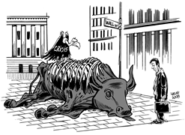
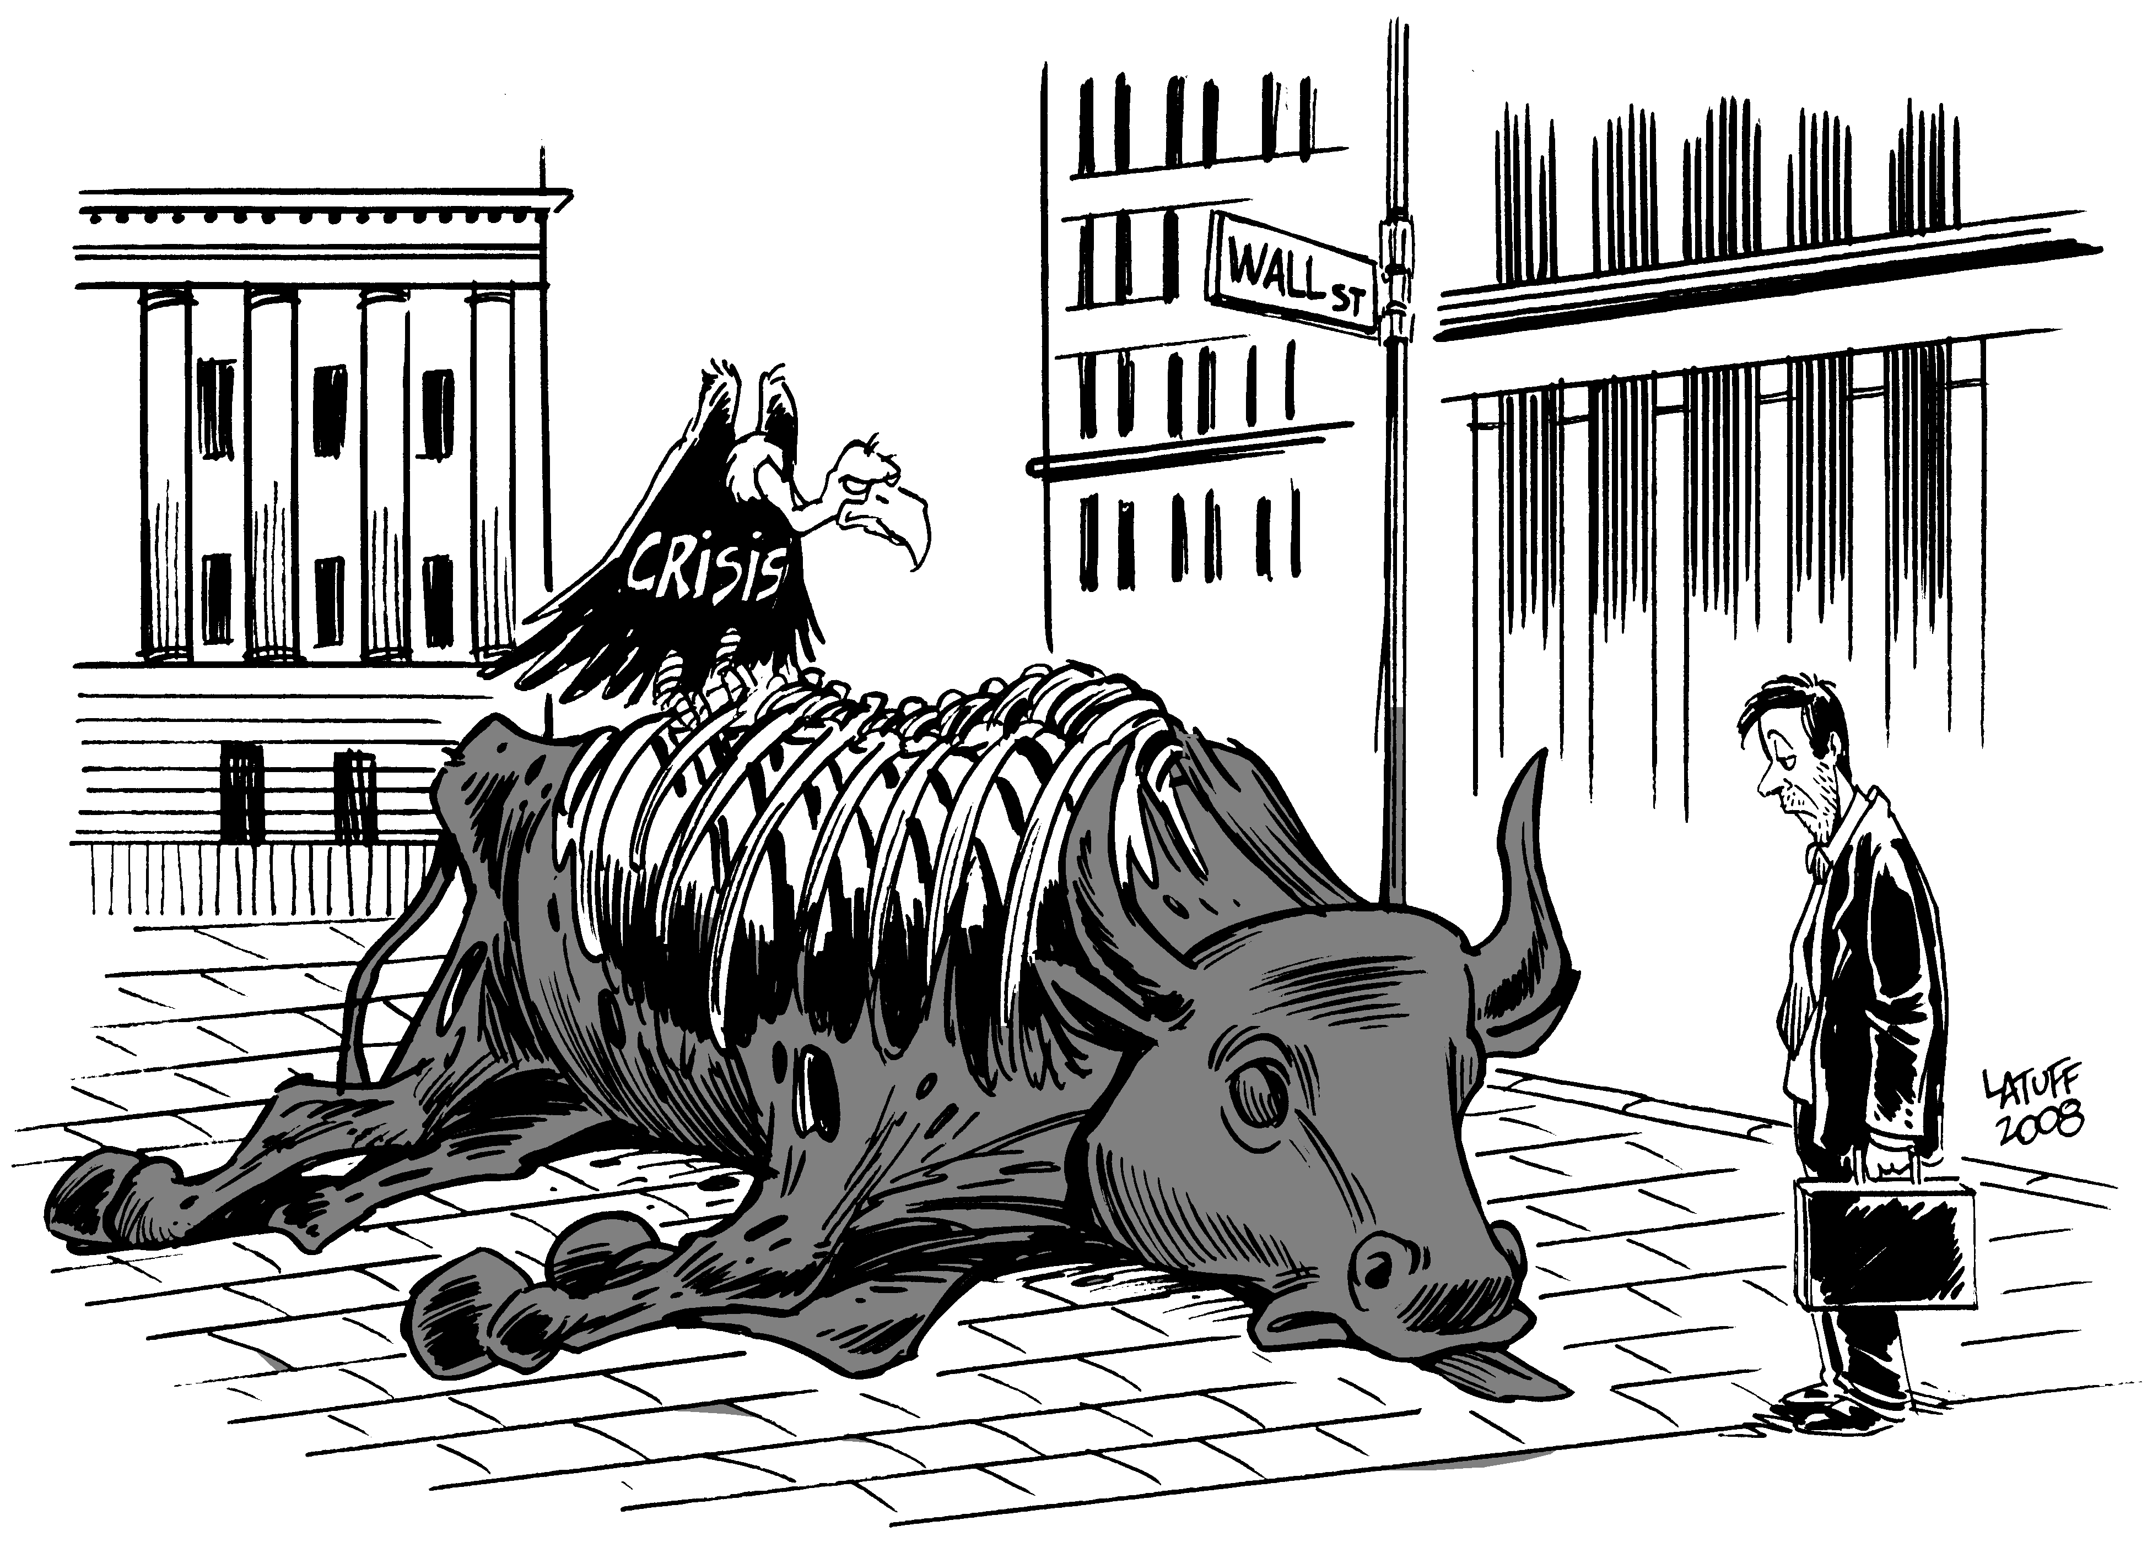
مروری بر مهم ترین بحرانهای مالی
بحران مالی سال 2008 آمریکا:
آزادسازی و مقررات‌زدایی‌های مالی دهه 1980 و 1990 به نوآوری‌های مالی جالب‌توجهی در بخش مسکن منجر شد. شرایط اعطای وام برای بخش مسکن از اواخر دهه 1990 در آمریکا بسیار آسان شد. یکی از ابزارها و شرایط نوین مالی که از محرک‌های اصلی بحران بود وام‌های ساب پرایم است. این وام در اختیار متقاضیانی قرار می‌گرفت که شرایط مالی آن‌ها مساعد نبود و معمولاً بانک‌ها به این افراد وام خرید منزل نمی‌دادند. اما پس از مقررات‌زدایی وام به گروه‌های فقیر آغاز شد. نرخ بهره این نوع وام 2 تا 4 درصد بالاتر از نرخ بهره وام برای افراد توانمند بود. این وام به وام‌های نینجا معروف شد. یعنی وام برای کسانی که نه درآمدی دارند، نه شغلی و نه دارایی. افراد متقاضی این وام به افزایش قیمت مسکن و فروش آن در سال‌های آتی امیدوار بودند، این افراد به ‌زحمت اقساط بانک را می‌پرداختند اما به دلیل رونق بخش مسکن امیدوار بودند هرگاه در پرداخت وام عاجز بمانند می‌توانند با فروش آن به پول خود دست یابند و سودی هم کسب کنند. بانک‌ها نیز به دلیل گرفتن بهره بالا و رونق بخش مسکن خوشحال و به آینده امیدوار بودند و دولت‌ها نیز از این‌که افراد بی‌خانمان در آمریکا در حال صاحب‌خانه شدن هستند به خود می‌بالیدند و این پدیده را از امتیازات مثبت کارنامه خود می‌پنداشتند. سهم این وام‌ها در بخش مسکن از 9 درصد در سال 2000 به 25 درصد در سال 2005 افزایش یافت. وام‌های با نرخ بهره منعطف وام جذاب دیگری بود که در سال‌های 2004 به بعد مورد استقبال قرار گرفت.

Slide 26
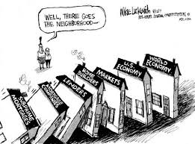
مروری بر مهم ترین بحرانهای مالی
بحران مالی سال 2008 آمریکا:
آزادسازی و مقررات‌زدایی‌های مالی دهه 1980 و 1990 به نوآوری‌های مالی جالب‌توجهی در بخش مسکن منجر شد. شرایط اعطای وام برای بخش مسکن از اواخر دهه 1990 در آمریکا بسیار آسان شد. یکی از ابزارها و شرایط نوین مالی که از محرک‌های اصلی بحران بود وام‌های ساب پرایم است. این وام در اختیار متقاضیانی قرار می‌گرفت که شرایط مالی آن‌ها مساعد نبود و معمولاً بانک‌ها به این افراد وام خرید منزل نمی‌دادند. اما پس از مقررات‌زدایی وام به گروه‌های فقیر آغاز شد. نرخ بهره این نوع وام 2 تا 4 درصد بالاتر از نرخ بهره وام برای افراد توانمند بود. این وام به وام‌های نینجا معروف شد. یعنی وام برای کسانی که نه درآمدی دارند، نه شغلی و نه دارایی. افراد متقاضی این وام به افزایش قیمت مسکن و فروش آن در سال‌های آتی امیدوار بودند، این افراد به ‌زحمت اقساط بانک را می‌پرداختند اما به دلیل رونق بخش مسکن امیدوار بودند هرگاه در پرداخت وام عاجز بمانند می‌توانند با فروش آن به پول خود دست یابند و سودی هم کسب کنند. بانک‌ها نیز به دلیل گرفتن بهره بالا و رونق بخش مسکن خوشحال و به آینده امیدوار بودند و دولت‌ها نیز از این‌که افراد بی‌خانمان در آمریکا در حال صاحب‌خانه شدن هستند به خود می‌بالیدند و این پدیده را از امتیازات مثبت کارنامه خود می‌پنداشتند. سهم این وام‌ها در بخش مسکن از 9 درصد در سال 2000 به 25 درصد در سال 2005 افزایش یافت. وام‌های با نرخ بهره منعطف وام جذاب دیگری بود که در سال‌های 2004 به بعد مورد استقبال قرار گرفت.

Slide 27

مروری بر مهم ترین بحرانهای مالی
بحران مالی سال 2008 آمریکا:
نرخ بهره این وام در ابتدا اندک و در سال‌های بعد افزایش می‌یافت. این وام نیز برای گروه کم‌درآمد جذاب بود. در دوره 2004- 2006 سهم این نوع وام در وام‌های اعطا شده به 35 درصد رسید. وام‌های آسان به این دو نوع محدود نمی‌شود و به‌طورکلی شرایط اخذ وام برای اشخاص و شرکت‌ها بسیار آسان شد. به همین دلیل همان‌طور که گفته شد نسبت مجموع وام‌های بانکی به تولید ناخالص داخلی در طول دوره 1980 تا 2005 به دو برابر افزایش یافت. آنچه بانک‌ها را در اعطای وام گشاده‌دست می‌ساخت علاوه بر عطش کسب سود امکان انتقال ریسک وام به بیرون از بانک بود. بانک‌ها وام‌های خود را به سایر مؤسسات مالی می‌فروختند. بدین ترتیب بانک‌ها بخشی از مطالبات خود را نقد یا به سایر نهادهای مالی انتقال می‌دادند. برای انتقال مطالبات بانک ابتدا مؤسسات رتبه‌بندی، ریسک مطالبات بانک‌ها و وام‌های اعطایی را درجه‌بندی و ارزیابی می‌کردند. پس از ارزیابی و رتبه‌بندی مطالبات بانک‌ها، وام‌ها تبدیل به اوراق بهادار می‌شد و در بازار سهام مورد معامله قرار می‌گرفت. درجه‌بندی و ارزیابی این مؤسسات که نقش مهمی در استقبال از این اوراق بهادار شد در عمل غیرواقع‌بینانه بود. زیرا در شرایط رونق بخش مسکن احتمال عدم بازپرداخت اقساط بسیار اندک است و خطر این نوع وام‌ها بسیار کم برآورد می‌شد و از سوی دیگر این ابزارهای نوین مالی به‌تازگی وارد بازار شده بودند و تجربه کاملی از آن‌ها هنوز به دست نیامده بود، از همین‌رو قضاوت در مورد آن‌ها آسان نبود.

Slide 28
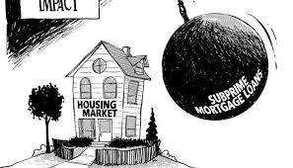
مروری بر مهم ترین بحرانهای مالی
بحران مالی سال 2008 آمریکا:
مؤسسات رتبه‌بندی به این علل یا به دلیل سودهای هنگفتی که به دست می‌آوردند در تأیید و رتبه‌بندی مطالبات بانک‌ها و اوراق بهادار خیلی خوش‌بینانه قضاوت کردند. نوآوری‌ها و ابزارهای نوین مالی فوق تقاضا برای بخش مسکن بود و درنهایت قیمت مسکن را افزایش داد. شاخص قیمت مسکن در آمریکا از سال 1953 تا 1995 هرچند در برخی از سال‌ها افزایش یا کاهش ‌یافته بود اما در طول این دوره (1995-1953) ثابت ماند . ورود ابزارهای نوین مالی خرید مسکن را تسهیل نمود. با افزایش تقاضا، قیمت مسکن از سال 2002 تا چهارماهه پایانی 2006 به میزان 31.6 درصد افزایش یافت. افزایش قیمت بیش از 30 درصد در زمانی که عرضه مسکن به‌خوبی افزایش‌ یافته بود نشانگر رشد شدید تقاضا است. این تقاضای فزاینده یا برای فروش مجدد و کسب سود بود یا برای تأمین یک سرپناه. به‌هر حال قیمت مسکن در آمریکا افزایش یافت؛ افزایشی که از جنگ جهانی به این‌سو بی‌سابقه بود. افزایش قیمت‌ها در سال 2006 متوقف شد و از اواسط آن سال کاهش قیمت مسکن آغاز شد.

Slide 29
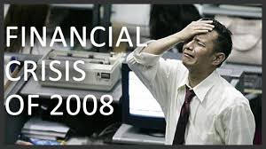
مروری بر مهم ترین بحرانهای مالی
بحران مالی سال 2008 آمریکا:
علت توقف و سپس کاهش قیمت مسکن عدم بازپرداخت وام‌های گرفته‌شده از بانک‌ها و مصادره منازل و فروش آن‌ها در بازار از سوی بانک‌ها بود. مشکل از وام‌گیرندگان وام‌های نینجا یا همان وام‌های ساب پرایم شروع شد و گروه‌های آسیب‌پذیر در پرداخت اقساط خود با مشکل روبرو شدند. ابتدا برای بازپرداخت اقساط خود مجبور به اخذ وام مجدد شدند اما بانک‌ها می‌دانستند که با توجه به وضعیت اقتصادی، این افراد قادر به بازپرداخت اقساط خود نیستند و وام‌های آن‌ها سوخت می‌شود. از همین رو از دادن وام مجدد خودداری کردند و به‌جای آن سلب مالکیت از وام‌گیرندگان آغاز شد. 2 میلیون و 800 هزار وام‌گیرنده در آمریکا اعلام ناتوانی در بازپرداخت وام کردند. تقاضا برای مسکن به‌شدت افت کرد و قیمت مسکن در ابتدای سال 2008 به میزان 30 درصد نسبت به زمان مشابه در سال 2007 کاهش یافت. در چهارماهه اول سال 2008 قیمت مسکن در سراسر آمریکا 20 درصد و در برخی از شهرهای بزرگ به میزان 30 درصد سقوط کرد. در اثر کاهش قیمت مسکن ارزش دفتری دارایی‌های بانک در سراسر جهان هزار میلیارد دلار کاهش یافت. عدم بازپرداخت وام‌ها زیان سنگینی بر بانک‌ها تحمیل کرد. بانک‌ها که نمی‌توانستند اقساط ماهانه را وصول کنند منابع لازم برای پاسخگویی به پس‌انداز‌کنندگان خود را نداشتند. ناتوانی بانک‌ها اعتماد پس‌انداز‌کنندگان را سلب نمود. همین سلب اعتماد برای ورشکستگی بانک‌ها در آمریکا و هر کشور دیگری کفایت می‌کند. بانک‌ها که دیگر پاسخگوی مطالبات پس‌انداز‌کنندگان خود نبودند به ‌طریق ‌اولی نمی‌توانستند به واحدهای تولیدی و خدماتی وام دهند. عدم ارائه تسهیلات به شرکت‌ها موجب کمبود سرمایه در گردش شد و موجی از رکود و بحران را در اقتصادی جهانی به دنبال آورد

Slide 30
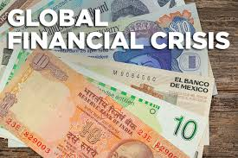
مروری بر مهم ترین بحرانهای مالی
چند بحران مالی دیگر در کشورهای مختلف:
در سال‌های 1980 تا 1996 حدود سه‌چهارم کشورهای عضو صندوق بین‌المللی پول با بحران مالی روبرو شدند که در عموم موارد مداخله بانک مرکزی به‌طور ضمنی یا آشکار به مهار بحران انجامید. بحران‌های مالی اغلب به دنبال افزایش بی‌رویه قیمت دارایی که در اصطلاح حبابی‌شدن قیمت دارایی گفته می‌شود رخ می‌دهد. این بحران‌ها پس از حبابی‌شدن قیمت یک دارایی رخ می‌دهند. بحران مالی ژاپن در ابتدای دهه 1990 و بحران‌های مالی نروژ، فنلاند و سوئد در دهه‌ 1970 و 1980 همگی از همین قاعده پیروی می‌کنند. بحران‌های مالی در کشورهای در حال ‌توسعه مانند آرژانتین، شیلی، اندونزی، مکزیک و تایلند همگی پس از حبابی‌شدن قیمت مسکن یا سهام رخ دادند.

Slide 31

مروری بر مهم ترین بحرانهای مالی
چند بحران مالی دیگر در کشورهای مختلف:
حبابی‌شدن قیمت دارایی‌ها معمولاً سه مرحله را سپری می‌کند. مرحله نخست با آزادسازی مالی یا تصمیم آگاهانه بانک مرکزی برای افزایش وام رخ می‌دهد در این مرحله قیمت دارایی‌ها به دلیل افزایش وام‌های بانکی بالا می‌رود. افزایش قیمت می‌تواند تا چند سال ادامه یابد و حباب قیمت متورم‌تر شود. مرحله‌ دوم زمانی است که حباب می‌ترکد و قیمت دارایی سقوط می‌کند. معمولاً سقوط قیمت دارایی در مدت‌زمان کوتاهی از چند ماه تا چند روز رخ می‌دهد. مرحله سوم سقوط و ورشکستگی شرکت‌ها و مؤسساتی است که آن دارایی‌ها را نگهداری می‌کنند. احتمال دارد همراه با بحران مالی ارزش پول داخلی نسبت به سایر ارزها نیز کاهش یابد. همچنین محتمل است ورشکستگی بانکی و بحران ارزی بخش واقعی اقتصاد را برای چند سال متأثر سازد.

Slide 32
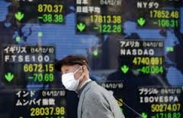
مروری بر مهم ترین بحرانهای مالی
بحران مالی ژاپن دهه 80 میلادی:
حبابی شدن اقتصاد ژاپن در بخش مسکن و بازار سهام در دهه‌ 1980 و 1990 نمونه خوبی برای مراحل سه‌گانه فوق است. در طول دهه‌ 1980 دولت ژاپن دست به آزادسازی مالی زد. در طول آن دهه قیمت دارایی‌ها به‌شدت افزایش پیدا کرد. به‌طور مثال شاخص نیکی از حدود 10 هزار در سال 1985 در 19 دسامبر 1989 به 38هزارو916 رسید. دولت ژاپن به‌ویژه مسئولان بانک مرکزی به‌منظور کنترل تورم سیاست‌های انقباضی مالی را در پیش گرفتند. سیاست‌های انقباضی در اوایل 1990 به افزایش شدید در نرخ بهره منجر شد. این سیاست حباب قیمت‌ها را ترکاند. شاخص نیکی در فصل نخست 1990 یک‌مرتبه به 20هزار و 222 سقوط کرد و برای مدت چند سال اقتصاد ژاپن از این بحران آسیب دید. در طول دهه‌ 1990 نرخ رشد این کشور از متوسط دوران پس از جنگ کمتر بود.

Slide 33

مروری بر مهم ترین بحرانهای مالی
بحران مالی مکزیک دهه 80 و 90 میلادی:
مکزیک مثال خوبی از کشورهای درحال‌توسعه است. در اوایل دهه‌ 1990 بانک‌ها خصوصی شدند و نظام مالی از قیدوبندهای دولت آزاد شد و مهمتر از همه ذخایر قانونی بانک‌ها حذف شد. میزان وام بانک‌ها به شرکت‌های غیرمالی خصوصی از حدود 10 درصد تولید ناخالص داخلی در اواخر دهه‌ 1980 به 40 درصد در سال 1994 افزایش یافت. قیمت سهام نیز به‌شدت افزایش یافت. در سال 1994 آشوب‌های سیاسی همچون تیغ تیزی بود که حباب اقتصادی را منفجر کرد. قیمت سهام و سایر دارایی‌ها سقوط کرد و بحران بانکی و ارزی رکود چندساله را به ارمغان آورد.

Slide 34
مروری بر مهم ترین بحرانهای مالی
دو محقق به نام‌های کامینسکی و راین هارت (kaminsky and Reinhart) در سال 1999 بیست بحران اقتصادی را که پنج بحران آن در کشورهای صنعتی و مابقی در کشور‌های درحال‌توسعه قرارگرفته بود مورد بررسی قرار دادند. آزادسازی مالی و سیاست‌های انبساطی بانکی به افزایش 40 درصدی قیمت اوراق بهادار در سال پس از آزادسازی منجر شد. این افزایش قیمت درنهایت به سقوط قیمت دارایی و بحران اقتصادی منجر می‌شود.

Slide 35
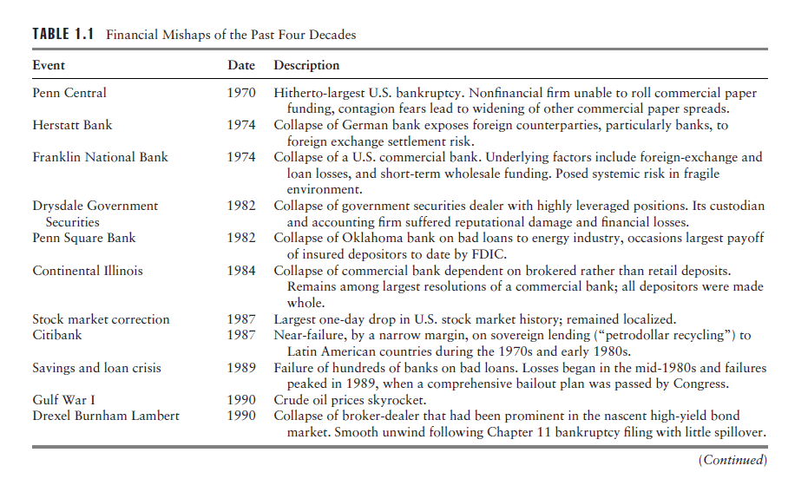

Slide 36
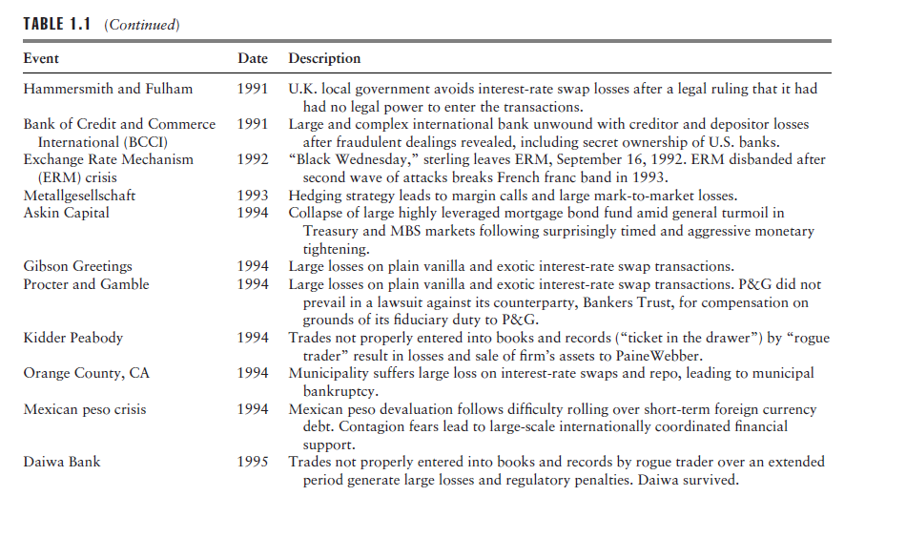

Slide 37
